Slide 1
如何連接至系計中伺服器

Slide 2
系計中伺服器使用須知
系計中伺服器僅供教學與研究使用，請勿將伺服器用於其他用途（如遊戲、挖礦、非法軟體分享、私人用途等），
帳號僅供個人使用，勿提供帳號資訊給其他人。
違反上述規定者將取消使用資格，並按校規論處。

Slide 3
SSH 連線

Slide 4
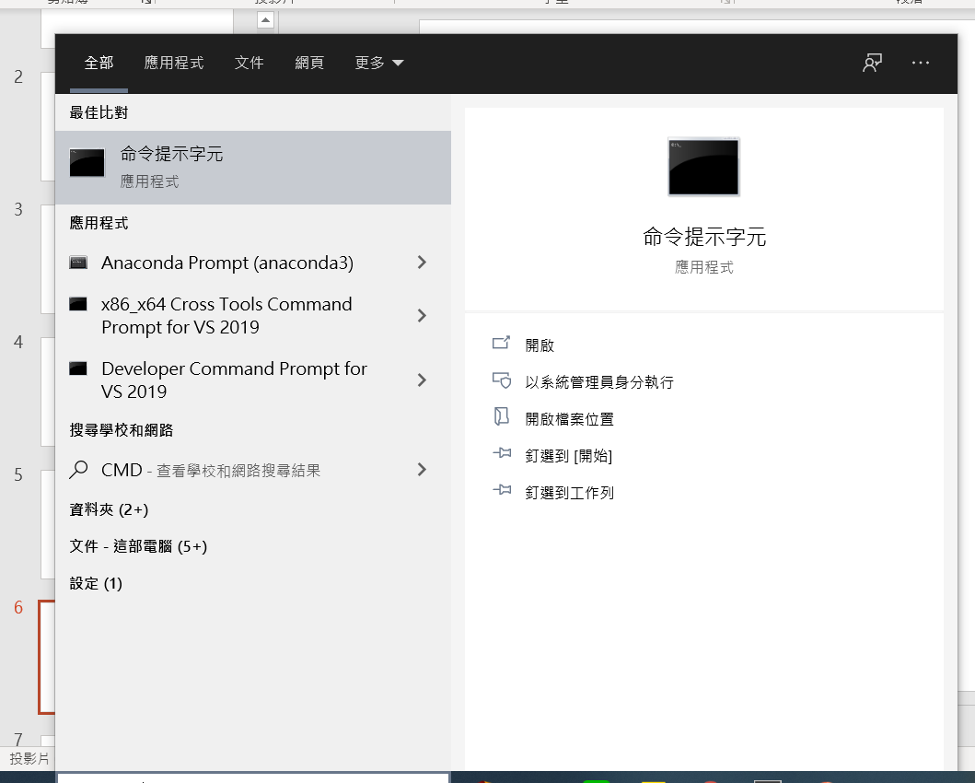
開啟CMD

Slide 5
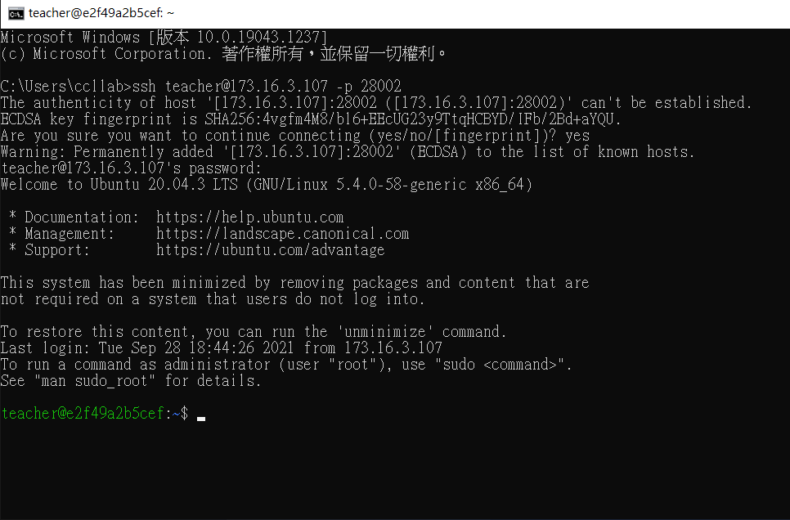
ssh 連線
port ssh→28002 jupyter→28003
學生端-
ssh 學號@120.126.17.190 -p 5196
pwd : 學號(大寫)

Slide 6
更改密碼
登入後請務必立即更改密碼，指令為passwd

Slide 7
其他工具軟體
SSH client for Windows
PuTTY (https://www.chiark.greenend.org.uk/~sgtatham/putty/latest.html)
SFTP client for Windows
WinSCP (https://winscp.net/eng/download.php)

